Slide 1
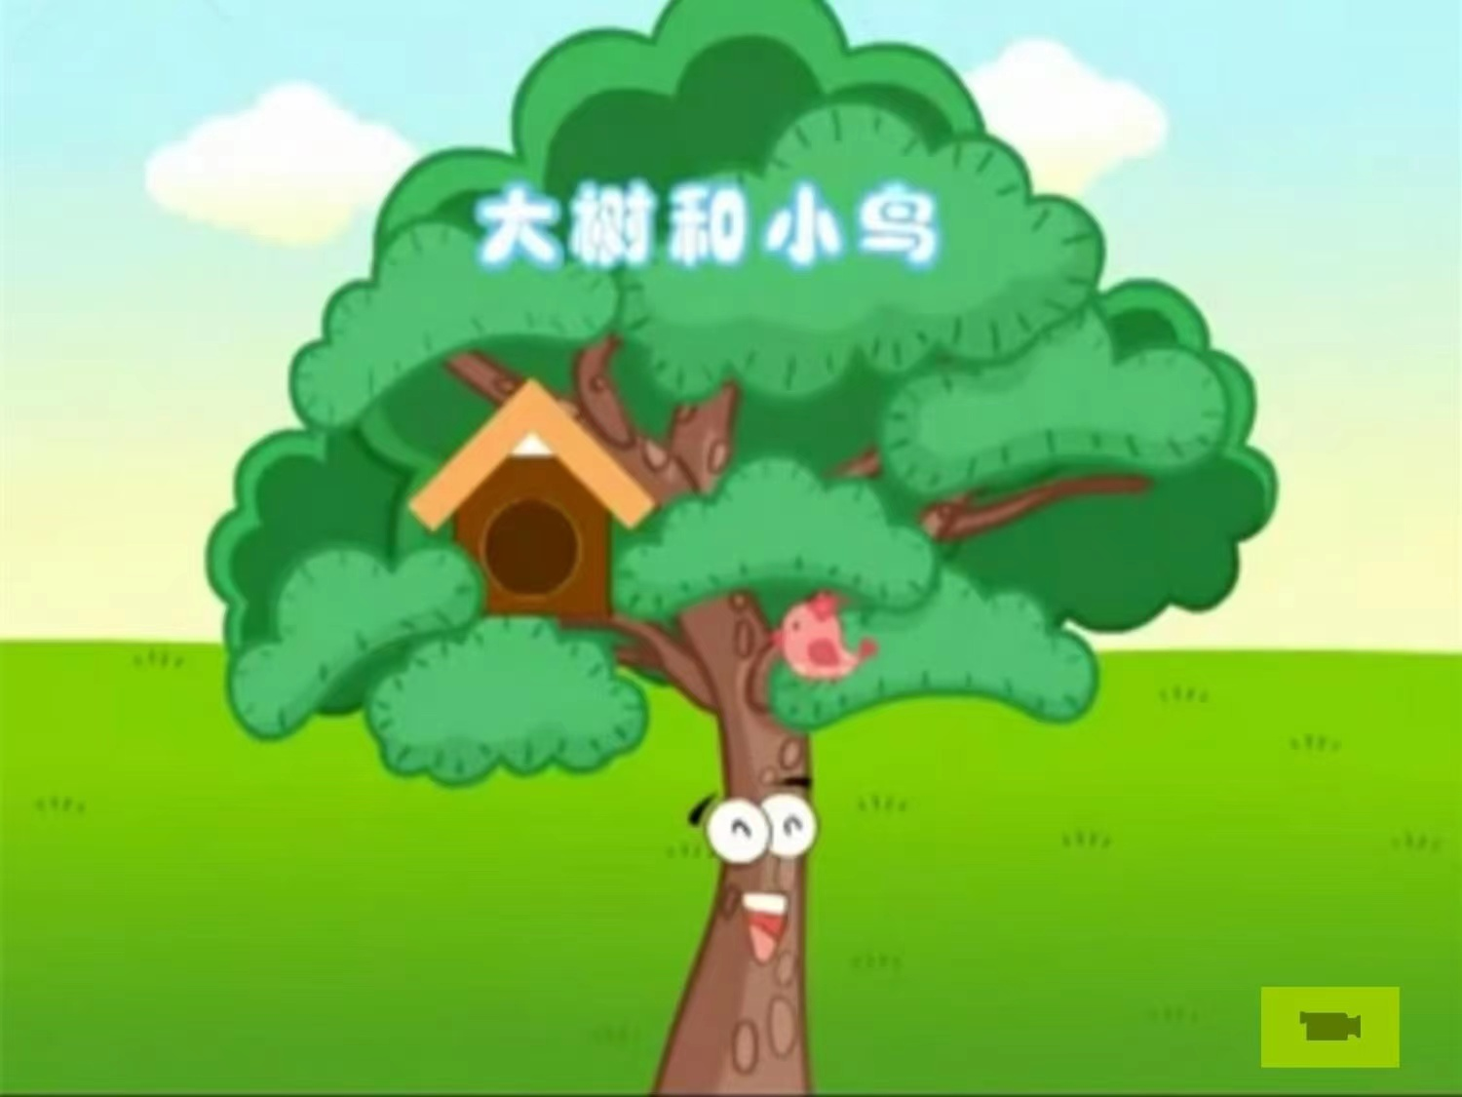

Slide 6
大
小
小
大
大
小
大
小

